Slide 1
ペルソナ設定
～生活習慣病～

Slide 2
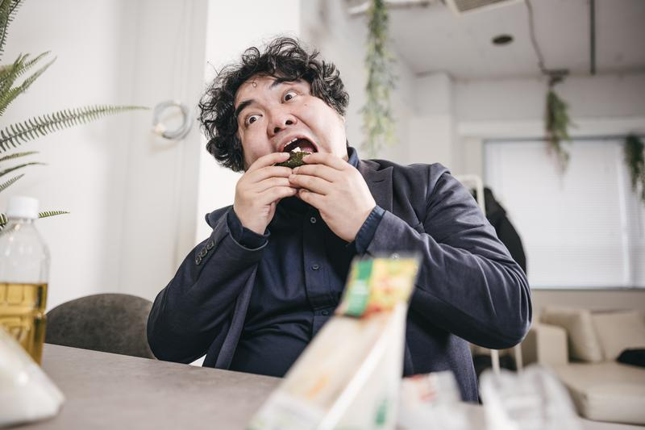
学生時代はバドミントン部に所属しており、ゆるく運動をしていた。22歳で大学の文系学部を卒業したと共に未経験であるIT業界に就職。そのためプログラミング経験はなし。入社後、プログラマーとして数年仕事に携わり、現在はSEとして働いている。オフィスには先輩社員15名と後輩社員6名、事務が約3名。現在は入社から5年目だが、人数のわりに仕事量が多くて毎日忙しいことに不満がある。
生活：通勤は電車30分込みで片道1時間。勤務時間は平日9:00～18:00。休みは土日の完全週休2日制。以前はプロジェクトで忙しく、残業込みで8:30～20:00になることも多かったが、最近は落ち着いてきており、健康面に目を向ける余裕も出てきている 。自炊はせず、コンビニや外食で済ませることが多い。休みの日の多くはゲームをして過ごす。飲酒もよくしており、控えたいと思いつつなかなか行動に踏み出せていない。
氏名：田中直紀（男性）
年齢：27歳
職業：IT関連
収入：350万円
学歴：大学卒
出生：宮城県仙台市
家族：両親と兄と姉。一人暮らし
特徴：健康に興味がある。社会人になってからは忙しく、運動をする機会が減り、おなかも出てきているため、そろそろ健康診断に向けて何か行動にうつさなければと考えている。食生活に関しては、一人暮らしで自炊がめんどくさいため、外食ばかりしている。
不満：健康診断で医者に不健康を指摘され、その事実について不満を抱いている。また、日々の仕事の都合上、座っている時間が長く、肩こりなど体に疲労がたまっている。以前は残業や飲み会が多く、通勤時間も長く、家に帰ったら寝るだけの時間しか残されていなかったため、入社前より10㎏太ってしまった。そのため、仕事が忙しく疎遠になっていた友人付き合いを再開しようと思いつつも、自分の体型が気になってなかなか踏み出せないでいる。
満足：以前は忙しかったが、最近は自分の時間も取れるようになり、最近はゲームがいっぱいできて満足している。承認欲求強めで、インスタグラムのいいね数が多いと喜ぶ。
欲求：健康診断で引っかからなくなりたい。友人づきあいを再開したい。やせたい。ゲームの結果を自慢したい。
LINE：家族とのみ。友達とはつながっているがや鳥はしていない
X(旧Twitter)：見る専。ゲームの情報。
Instagram：自信のあるものを投稿する。いいね数を生きがいにしている。
Facebook：してない。
YouTube：家に帰ってからはよく見ている。ゲーム実況をよく見ている。
TikTok：やったことはない。

